Slide 1

Notes:
【開場｜預計 30 秒】
大家好，我是 Rich。
今天要來和大家分享 45 天的蛻變歷程。

Slide 2

Notes:
【第一幕・平凡世界｜預計 60 秒】
別人都是朝九晚五，而我平常的工作是『朝五晚九』。
什麼叫做朝五晚九呢？大家有聽過 BNI 商會嗎？應該有聽過吧。BNI 是不是都要很早起床？沒有錯。
我有兩個 BNI 商會，一個是我自己創立的長輝分會，另一個是我輔導的金佑分會。所以我平常都很早起來開會，開完會之後要整理財經資料，下午要拜訪客戶或是接受客戶諮詢，有的時候會有演講，晚上也常常會有應酬和飯局。
所以，可能 5 點就要起床，一路忙到晚上九點。
剛退伍的時候，可以拜訪客戶到晚上 12 點，第二天早上 8 點一樣準時進公司開會。
到了 30 歲以後，早上就會需要喝一杯咖啡來提神。
到了 40 歲以後，喝一杯咖啡可能不夠了，要喝到三杯咖啡，還會睡過頭爬不起來。

Slide 3

Notes:
【第一幕轉折・新聞震撼｜預計 40 秒】
這時候你就會常常聽到新聞報導很多名人突然猝死。
一個是台灣最大文創旅店承億文旅創辦人戴俊郎，享年才 54 歲！他是大家公認的拼命三郎，心血管疾病吃了好幾年的藥，結果在母親節前夕，突發多發性腦溢血，走了。
另一個更令人震撼：福華飯店第三代廖國宏，才 55 歲！他長期茹素、不抽菸、不喝酒，每天規律健走、打網球，極度自律養生。結果剛下飛機突然抽搐送醫，腦血栓併發腦幹出血，無法開刀，搶救十幾天還是不幸離世。
猝死從來不挑人！身體直接停機登出！
聽到了這些新聞，會不會讓你覺得：『我應該要休息一下？我應該要來做做健管？』

Slide 4
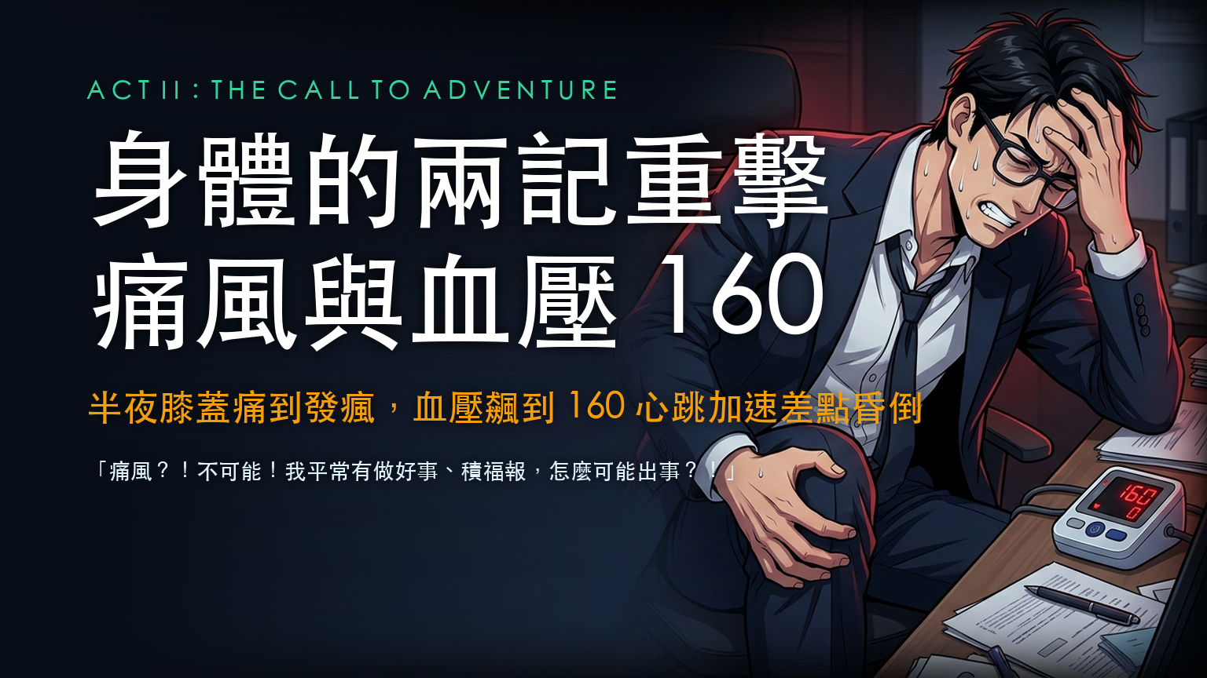
Notes:
【第二幕・冒險召喚｜預計 60 秒】
不會～～因為我覺得我的身體很好呀！我家的基因很健康，我平常都有做好事、累積福報，所以我不會像他們這些人一樣！
後來我的身體給我了一個警告：晚上睡覺半夜，膝蓋突然劇烈痛了起來。
那種痛，會讓你痛到發瘋！請問大家，你覺得是什麼毛病？
（等待台下回答：痛風！）
痛風？！不可能！我那麼健康，我家的基因那麼好，我平常都有做好事、積福報，我怎麼可能有痛風？！
後來我的身體，再給了我第二個警告。
因為我的腰圍越來越寬廣，我就想說應該要來執行 168 斷食，所以我不吃早餐，早上只喝黑咖啡，想說這樣可以燃燒脂肪。
結果有一天早上，突然頭暈目眩、心跳加速，血壓飆到 160 心跳加速差點昏倒，整個身體完全提不上力，趕快去醫院檢查！
到了這個時候，你覺得是不是應該要讓身體休息一下，要來做做健管，重新讓身體修復了？
不用啦～～我那麼健康，我家的基因那麼好，我平常都有做好事、積福報，我多喝水，多上健身房運動就可以了啦！

